Slide 1
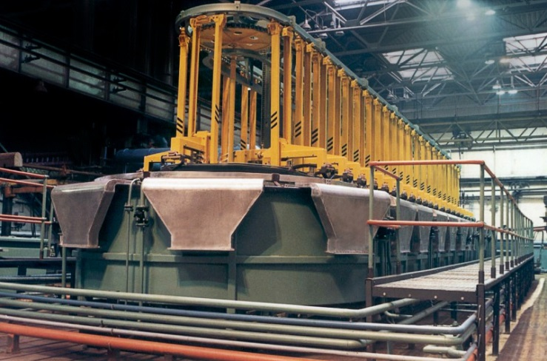
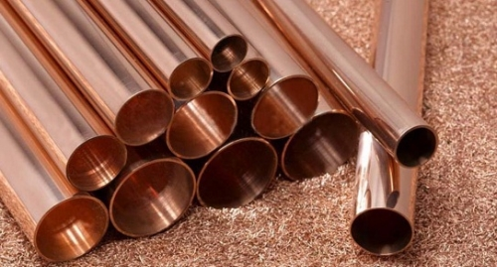
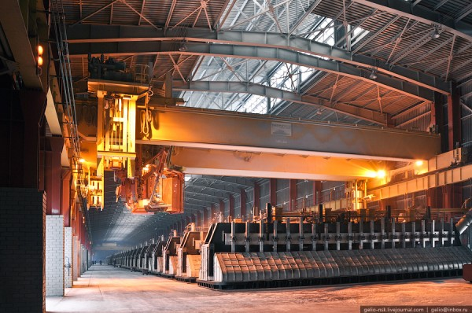
Общие представления об электрохимических технологиях
Галеева А.К.

Slide 2
Сферы применения
коррозия и технологии борьбы с коррозионными потерями (методы катодной, анодной и протекторной защиты);
химические источники тока – разработка различных систем гальванических элементов, батареек, аккумуляторов, топливных элементов, электрохимических генераторов, а также технологии их изготовления
получение цветных металлов (алюминий, медь, никель, свинец, цинк, кадмий, магний, натрий, калий и другие редкие металлы и сплавы, в т.ч. фольга и порошки цветных и черных металлов
Гальванопластика и гальваностегия
электрохимический синтез простых и сложных неорганических и органических соединений - получение Н₂ и О₂ высокой степени чистоты, Cl₂, F₂, щелочей, различных окислителей и восстановителей (хлораты, перхлораты, перманганат калия, диоксид марганца, дитионит натрия)

Slide 3
Сферы применения ТЭП
хемотроника – новая область применения электрохимии, связанная с созданием электрохимических преобразователей информации
электрохимическая размерная обработка деталей (ЭРХО) - электрохимическое фрезерование и сверление, полирование и травление, изготовление деталей сложной формы.
решение экологических проблем, в частности, очистка сточных вод самых различных производств (химических, гальванических, лакокрасочных, нефтяных, биотехнологических), регенерация электролитов, извлечение металлов из промывных вод и отходов производства
тончайшие, деликатнейшие процессы в живых организмах – в клетках, мембранах, нервных волокнах и нейронах – имплантированные топливные элементы, в которых используются составляющие ультрафильтрата крови, биологические топливные элементы, обеспечивающие работу протеза сердца.
Электрокапиллярные явления (электрофорез и электроосмос)

Slide 4
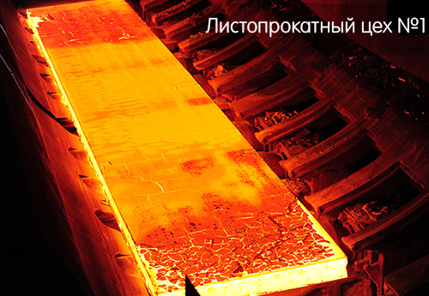
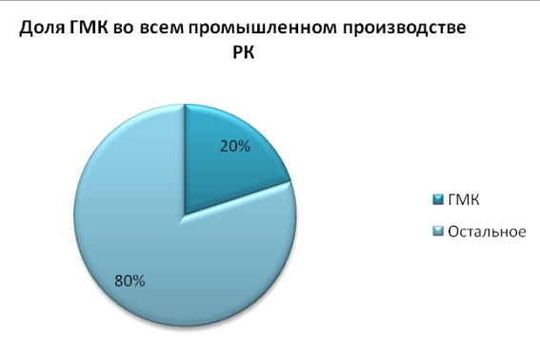
Электрохимические производства в Казахстане
Горно-металлургическая отрасль РК
Работает более 170 000 человек
30% мировых запасов хромовой руды
25% - марганцевых руд
10% - железных руд
10% - медь
13% - свинец и цинк
Общие геологические запасы и прогнозные ресурсы углей РК - 150 млрд. тонн.
Из 105 элементов таблицы Менделеева в недрах Казахстана выявлено 99, разведаны запасы по 70, вовлечено в производство более 60 элементов

Slide 5
Основные полезные ископаемые Казахстана
Вид полезного ископаемого | Балансовые запасы (тонн) | Место в мире (по запасам) | Место в мире (по содержанию в руде)
железная руда | 18 600 000 000 | 6 | 7
марганцевая руда | 635 200 000 | 4 | 10
хромовая руда | 382 700 000 | 2 | 1
бокситы | 365 400 000 | 12 | н/д
свинец | 17 200 000 | 5 | 41
цинк | 39 800 000 | 5 | 40
медь | 39 300 000 | 12 | 63
титан | 24 100 000 | 10 | 15
вольфрам | 2 100 000 | 1 | 25
золото | 2 232,6 | 15 | 2
серебро | 53 204 | 4 | 31
олово | 69 300 | 10 | 23
уран | 1 600 000 | 2 | н/д
каменный уголь | 150 000 000 000 | 8 | н/д
По общему объему добычи твердых полезных ископаемых республика
занимает 13-е место в мире среди 70 горнодобывающих держав

Slide 6
Ведущие предприятия ГМК РК
ENRC — одна из ведущих в мире групп в сфере добычи и переработки минеральных ресурсов
(ТОО «Евразийская Группа», Разрез «Восточный», АО «ТНК «Казхром» - Донской горно-обогатительный комбинат, АО «ТНК «Казхром» - Актюбинский завод ферросплавов и Аксуский завод ферросплавов, АО «ТНК «Казхром» - Рудоуправление «Казмарганец», АО «ССГПО», АО «Алюминий Казахстана», АО «Казахстанский электролизный завод», АО «Евроазиатская энергетическая корпорация», АО «Шубарколь комир», АО «Павлодарский машиностроительный завод», ТОО «Business and Technology Services», ТОО «ERG Sales Kazakhstan», ТОО «ТрансКом»)
ТОО «Корпорация «Казахмыс» (KAZ Minerals) – добыча и реализация меди + попутные продукты (цинк, серебро и золото).
ТОО «Таукен Алтын» - 100% государственное предприятие. В 2014 году реализовано в Национальный Банк РК около 7 тонн аффинированного золота, в 2015 году > 10 тонн, в 2016 -14 тонн
ТОО «Казцинк» — цинк + попутно медь, драгоценные металлы и свинец.
АО «АрселорМиттал Темиртау» — уголь, сталь, чугун, прокат
АО «НАК «Казатомпром» —уран и его соединения, редкие металлы, ядерное топливо
ТОО «Богатырь Комир» — крупнейшая в Казахстане компания по добыче угля открытым способом
АО «Усть-Каменогорский титано-магниевый комбинат»
ТОО «Темиртауский электрометаллургический комбинат»

Slide 7
АО «Усть-Каменогорский титано-магниевый комбинат»
ТОО «Терискей»
ТОО «Данк»
ТОО «СП «БетпакДала»
ТОО «Восход-Oriel»
ТОО «Каражыра ЛТД»
АО «Арселор Миттал Казахстан»
ТОО «Тасмола»
ТОО «Корпорация «Казахмыс»
ТОО «Богатырь Комир»
АО «Майкаинзолото»
АО «ГМК «Казахалтын»
АО «Алтыналмас»
АО «ПК «Южполиметалл»
РГП «Жезказганредмет»
ТОО «Металл Терминал Сервис»
ТОО «Жартас»
СП ТОО «Nova – Цинк»
ТОО «Юбилейное»
РГП «НЦКПМС РК»
ТОО «ТЭМК»
АО НАК «Казатомпром»
ТОО СП «Инкай»
ТОО «Райгородок»
ОО «Центрально-Азиатский горнопромышленный союз»
ТОО «Майкубен-Вест»
Торговый дом «Металл»
ТОО «Торгово-промышленная компания «Олимп»
ТОО «SBS Group Ltd»
ТОО «Сага Крик Голд компании»
ТОО «Горнорудная компания Казахстана»
АО «Казчермет автоматика»
ТОО «Алтай Кен-байыту»
ДТОО «ГРП Секисовское»
АО «ТНК «Казхром»
АО «Жайремский ГОК»
АО «Казахстанский электролизный завод»
АО «Евроазиатская энергетическая корпорация»
АО «Алюминий Казахстана»
АО «ССГПО»
АО «Шубарколь комир»
АО «Костанайские минералы»
ТОО «Шалкия Цинк Лтд»
АО «Варваринское»
ТОО «НПП «Интеррин»
ТОО «АнтАл»
ТОО «Береке 2004»
ТОО «ТрансКом»
ТОО «ТрансРемВагон»
ТОО «Сары Казна»
ТОО «ТМК-Казахстан»
ТОО «Он-Олжа»
ТОО «Алтын Жиек»
ТОО «Два Кей»
АО «SAT & Company»
ТОО «Арман 100»
ТОО «KARUAN»
ТОО «Сарыарка mining»
ТОО «Таразский металлургический завод»
ТОО «КАЗНИКЕЛЬ»
ТОО «Ферроникелевый комбинат Ертiс»
ТОО «Горнорудная компания «SAT Komir»
ТОО «Таукен - Степногорск»
ТОО «ГОК «Торт Кудук»
АО «Завод обработки цветных металлов»
ТОО МК «KAZSILIKON»
ТОО «Silicium Kazakhstan»
ТОО «Фирма «Балауса»
Казахстанский филиал компании «Юразия ЭнерджиХолдингс Лтд»/Uranium One
ТОО «Mineral Wealth»
Rio Tinto Mining and Exploration Ltd.
ТОО «Орсу Металс Казахстан»
ТОО СП «КАТКО»
ТОО «KSP Steel»
ТОО «Golden Compass Jambyl»
ТОО «ОПТЭК»
ТОО «Инжиниринговая фирма «Oriental CoLtd»
ТОО «SABEK»
Sandvik Mining and Construction Kazakhstan Ltd.
АО «Казгеология»
ТОО «KAZTONIKA»
АО "Национальная горнорудная компания "Тау-Кен Самрук"
Компания Robit Rocktools Ltd
ТОО «Универсал Сервис»
ТОО «Ломоносовское»
ТОО «ВостокЭнергоИндустрия»
ТОО «Kaz MineralsManagement»
ТОО «Брендт»
ТОО «Казцинк»
ТОО «Қазақстан-Австралия»
АО «Транко»

Slide 8
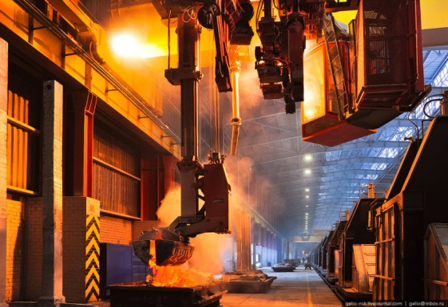
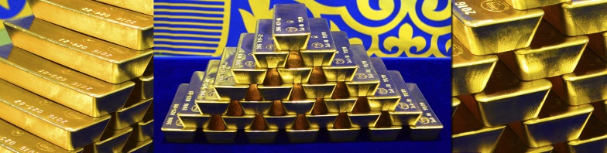
Электрохимические производства в Казахстане
1. Электрогидрометаллургия
электроэкстракция цинка и меди (Балхашский ГМК, Жезказганцветмет, Усть-Каменогорский СЦК);
электрорафинирование меди (Балхашский ГМК, Жезказганцветмет);
получение магния (Усть-Каменогорский СЦК, Титано-магниевый комбинат);
получение редких и драгоценных металлов (Балхашский ГМК, Жезказганцветмет);
получение алюминия электролизом (Павлодар)
Планируется организация новых производств на основе электрохимических технологий:
- Получение щелочи электролизом (Павлодар)
- Электрорафинирование свинца (Усть-Каменогорск, Шымкент)

Slide 9
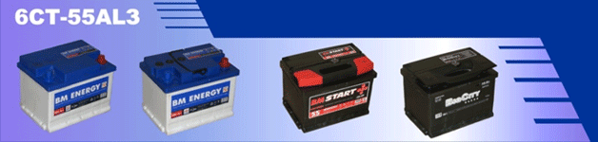
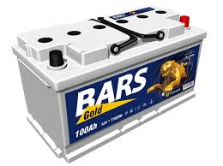
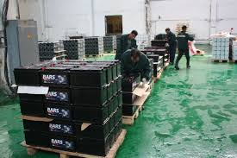
Электрохимические производства
2. Производство химических источников тока:
- свинцовых аккумуляторов (Талдыкорган, «СП Ерка», ТОО «Кайнар»);
- никель-кадмиевых аккумуляторов (Талдыкорган, ТОО «НиКа»);
- цинк-марганцевых элементов (Жезказган ТОО «Elephant»)

Slide 10
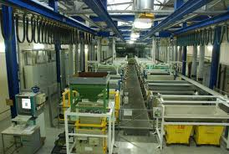

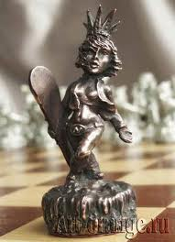
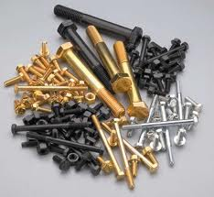
Электрохимические производства
3. Гальваническое производство
(Меднение, никелирование, цинкование, хромирование, золочение, серебрение, металлизация пластмасс, производство гальванокопий)

